Slide 1
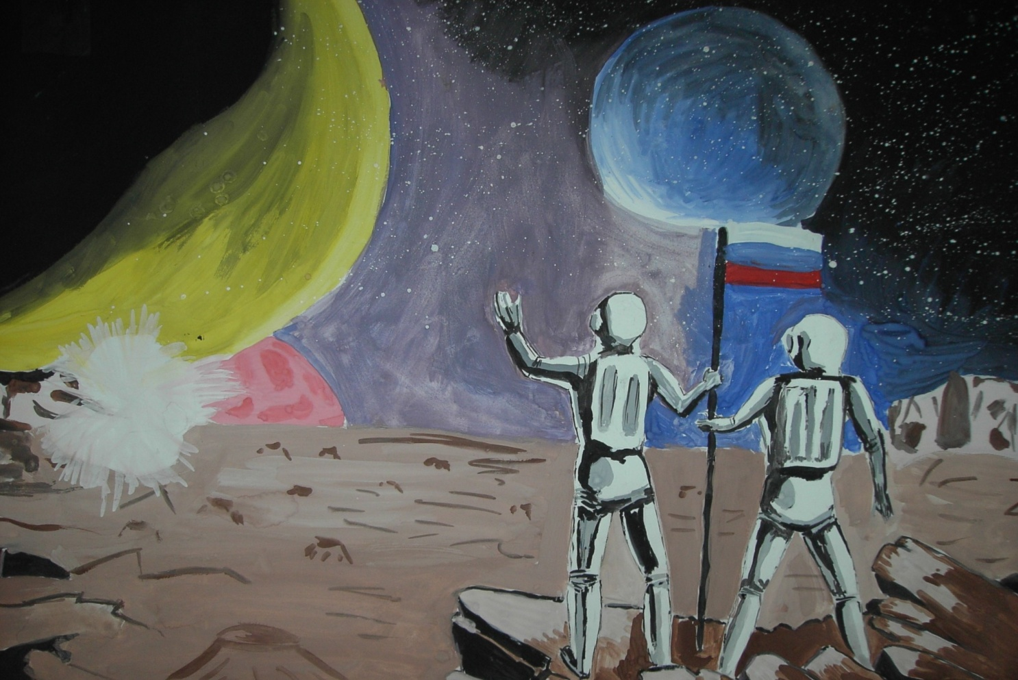
Проект на тему:
«Удивительный мир космоса»
,

Slide 2
Актуальность:
Опыт показал, что космос – это обширная тема для исследовательской деятельности, вызывает интерес у детей и дает возможность многосторонне развивать личность дошкольников. Коротко рассказать о большом космосе нельзя! Именно поэтому при формировании представлений о космосе у детей подготовительного дошкольного возраста была выбрана проектная методика. Система работы по теме «Космос» предполагает личностно-ориентированный подход к развитию ребёнка. Деятельность направлена на развитие умственных, познавательных, коммуникативных способностей, которые осуществляется через различные виды детской деятельности. Содержание образовательной деятельности доступно возрасту, даёт детям способность выразить свои эмоциональные переживания и освоенные знания о космосе.

Slide 3
Цель:
Способствовать развитию познавательных и интеллектуальных способностей детей.
Задачи:
способствовать формированию у детей понятий «Космос», «Космическое пространство»;
способствовать расширению и углублению представлений об окружающем мире Земли и о роли человека в ее экосистеме;
подвести к пониманию уникальности нашей планеты, так как только на ней есть жизнь;
воспитывать уважение и любовь к Земле, как к космическому чуду, дающему все необходимое для жизни, а так же чувство гордости за историю своей планеты, за достижения отечественных ученых, конструкторов, космонавтов.

Slide 4
..
Этапы реализации проекта.
Подготовительный
1. Подготовка материала и оборудования, литературы, картинок по теме.
2. Подбор познавательной и художественной литературы, фотографий о космосе.
3. Подбор и изготовление материала для осуществления продуктивной деятельности.
Основной
1. Беседа «Первые попытки покорения космоса».
2. ИЗО деятельность. «Белка и Стрелка – собаки космонавты» (оригами).
3. Беседа «Первый полет Ю. А. Гагарина.
4.ИЗО деятельность. Тема: «Полёт в космос» (рисунок пшеном на виниловой пластинке).
5. НОД «Солнце большая звезда», «День и ночь».
6.ИЗО Тема: «Галактика» (рисунок на молоке).
7. Консультация для родителей: «Как познакомить дошкольников с космосом».
8. Организация выставки совместного творчества «Этот загадочный космос руками детей и их родителей».
9. Развлечение «Космическое путешествие».
Заключительный
1. Поездка с детьми в планетарий (в сопровождении родителей).

Slide 5
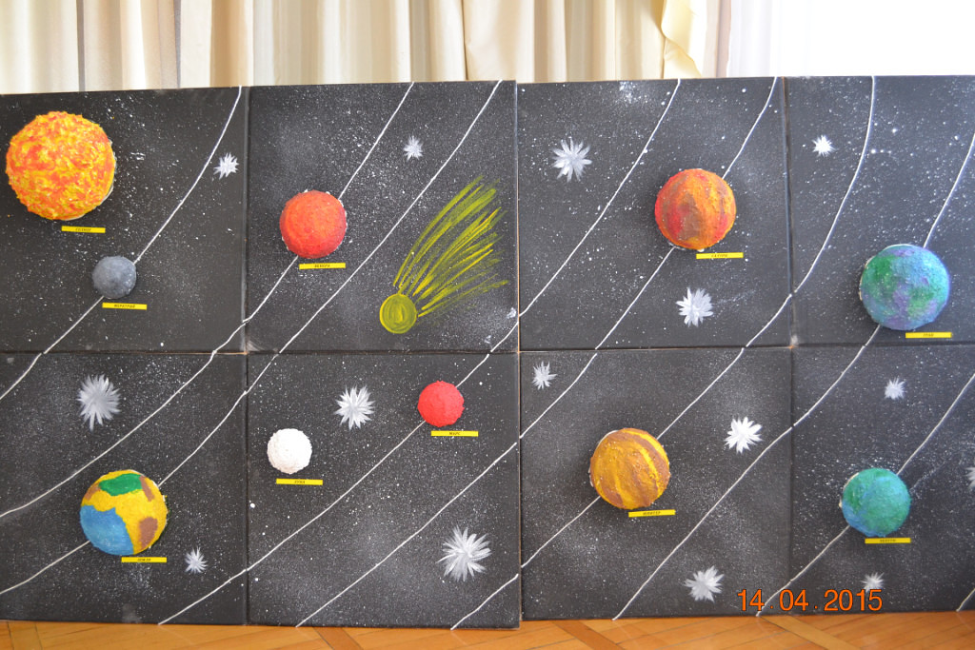
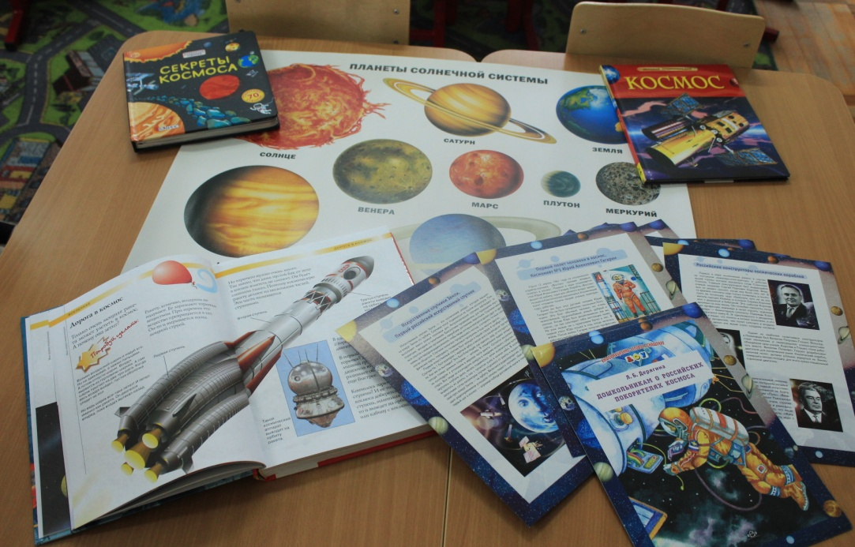
.
1 ЭТАП – подготовительный.
Для начала педагогам предстоит выявить первоначальные знания детей о
космосе. После последует подбор литературы о космосе, фотографий,
плакатов. Так же воспитателями группы предложено изготовление
материала для осуществления продуктивной деятельности – стенда
«Наша солнечная система».

Slide 6
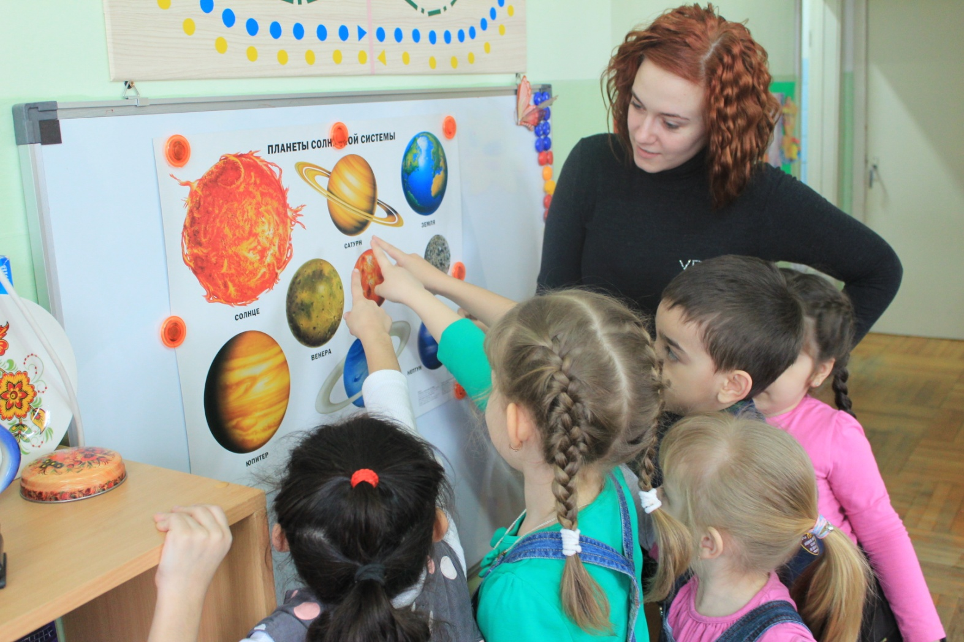
.
2 ЭТАП – основной.
Беседа «Первые попытки покорения космоса».
Цель: в доступной форме объяснить детям этапы завоевания
человеком воздушного пространства Земли и космоса.

Slide 7
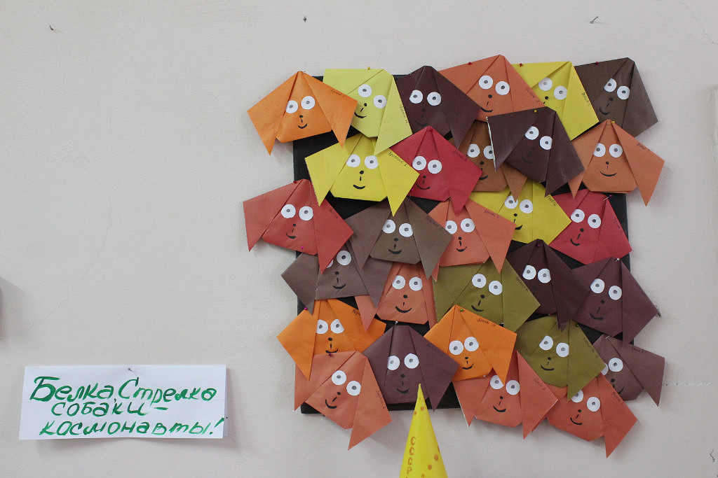
.
ИЗО деятельность (оригами)
«Белка и Стрелка – собаки космонавты»
Воспитатель совместно с детьми складывает
оригами собаку, закрепляя при этом, полученный в
беседе материал о Белке и Стрелке.

Slide 8
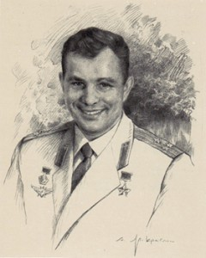
.
Беседа «Первый полет Ю. А. Гагарина.
Цель: Способствовать ознакомлению детей с первым
космонавтом; с историей первой космической ракеты,
расширению кругозора детей и развитию их воображение.
Воспитывать чувства патриотизма и гордости за
свою Родину.

Slide 9
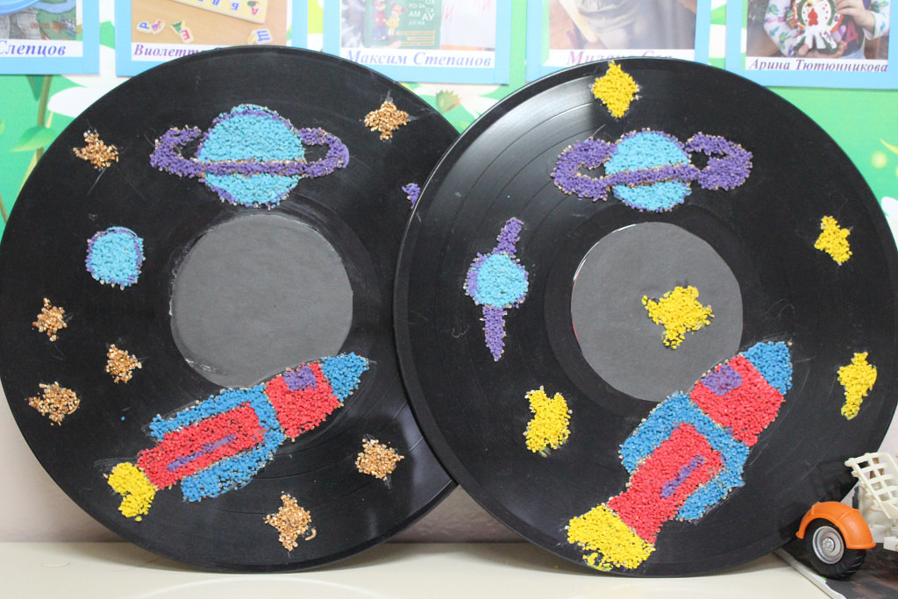
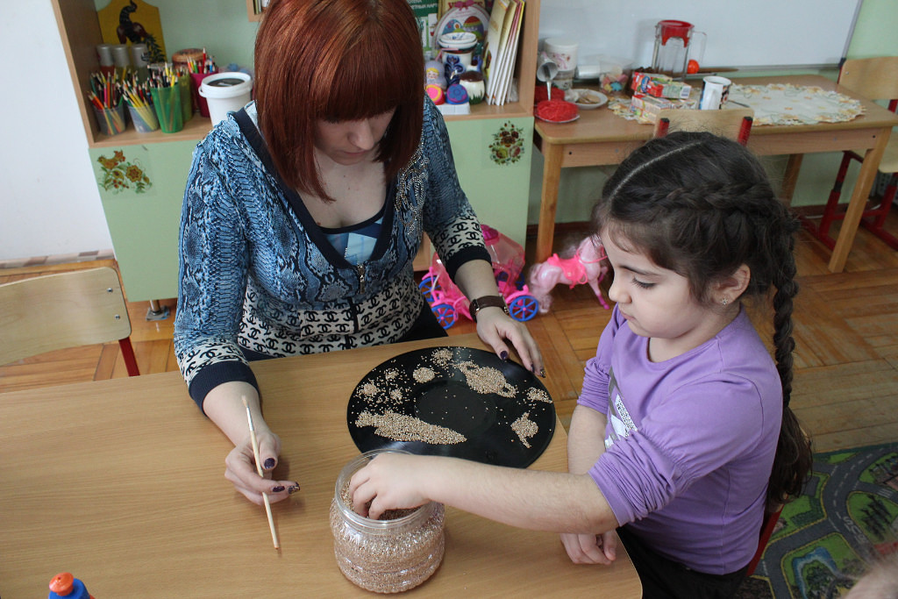
.
ИЗО деятельность (рисунок пшеном )
Тема: «Полёт в космос»
Вдохновленные рассказом воспитателя о первом
космонавте, космосе и ракетах, дети с большим
удовольствием приняли рисовать при помощи пшена.

Slide 10
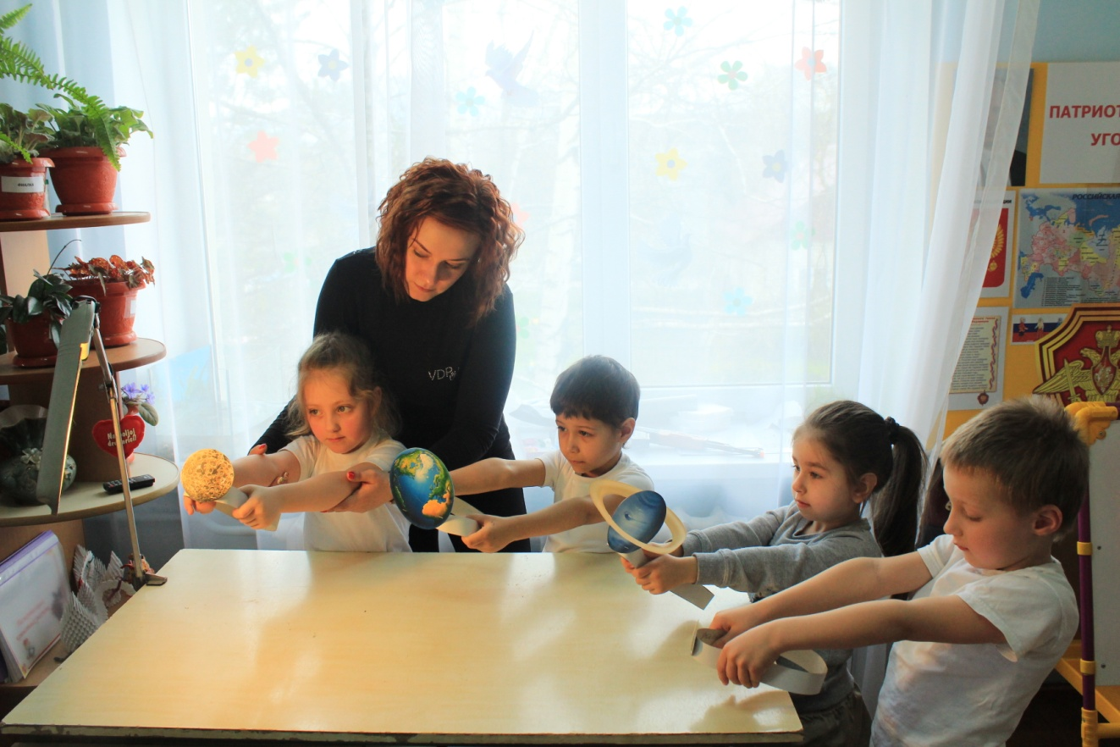
.
НОД. Тема: « Солнце – большая звезда»
Цель: Дать представление о Солнце, как о звезде.
Задачи: способствовать ознакомлению с понятием света и
тени, закреплению знаний детей о роли света в жизни
растений. Воспитывать познавательный интерес, желание
ухаживать за комнатными растениями.

Slide 11
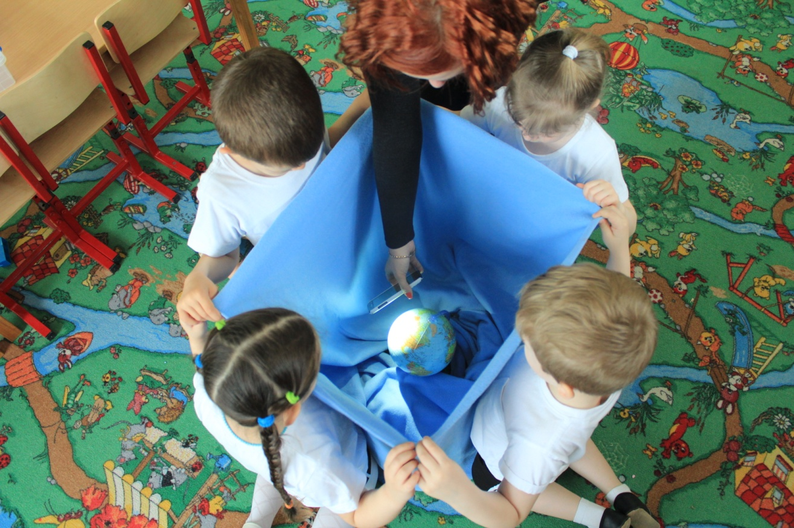
.
НОД. Тема: « День и ночь»
Цель: Способствовать закреплению с детьми
представлений о Солнечной системе. Показать зависимость
смены времени суток от положения Земли.
Закреплять умения ориентироваться в частях суток.
Воспитывать стремление соблюдать режим дня.

Slide 12
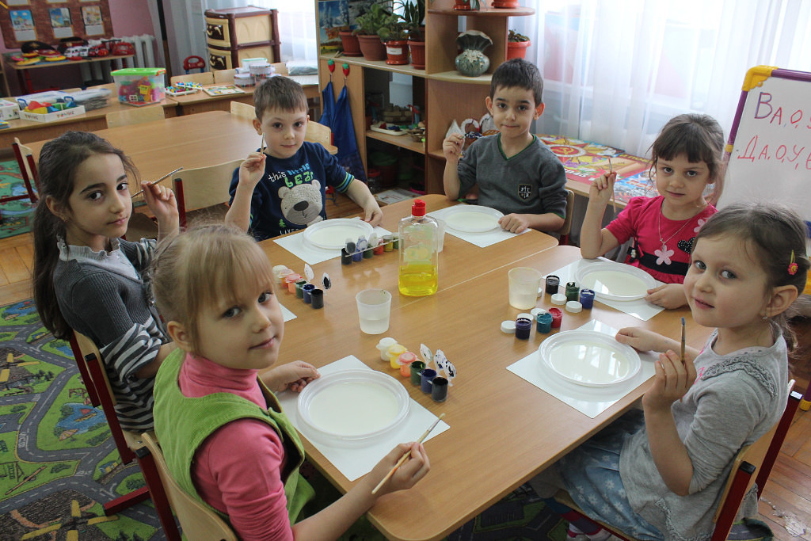
.
ИЗО (рисунок на молоке)
Тема: «Галактика»
Воспитатель предлагает детям опробовать нетрадиционную
технику рисования – рисунок на молоке. Дети рисуют на
молоке при помощи гуаши и средства для мытья посуды.

Slide 13
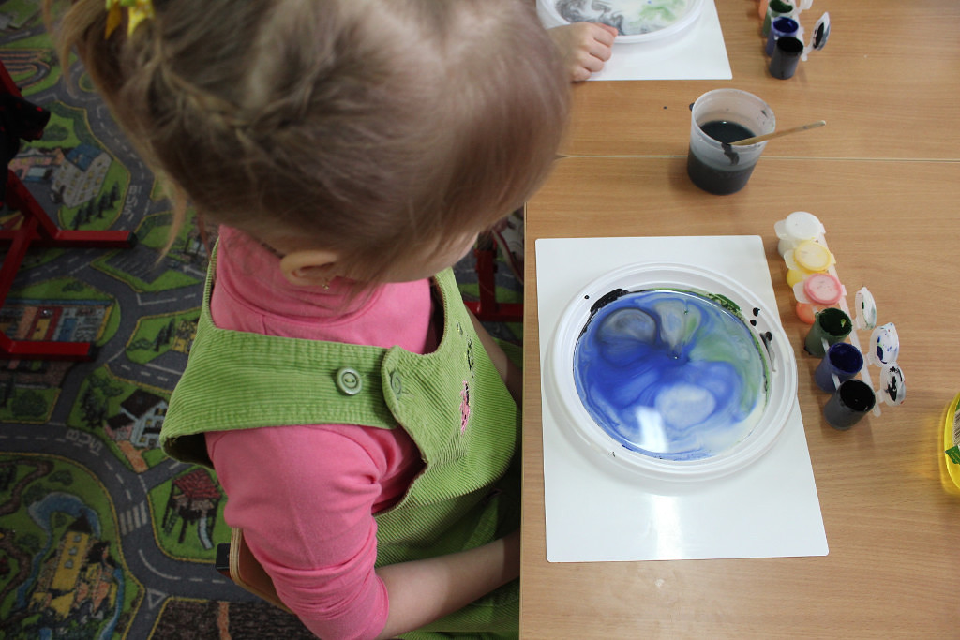
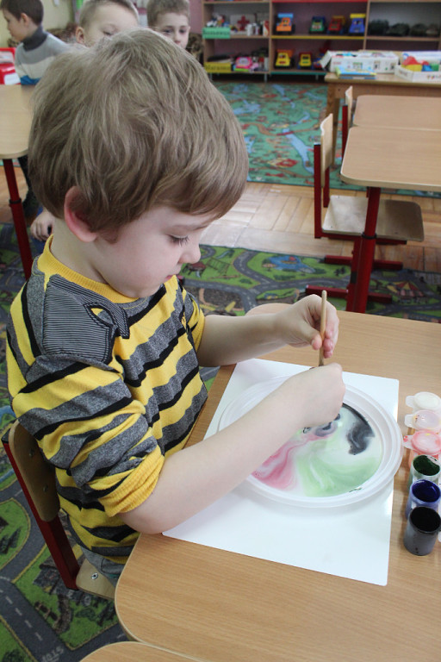
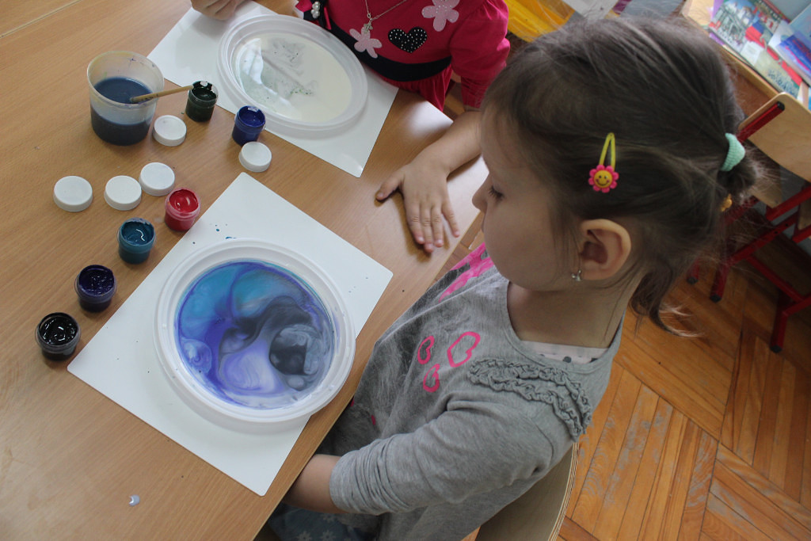
.
.

Slide 14
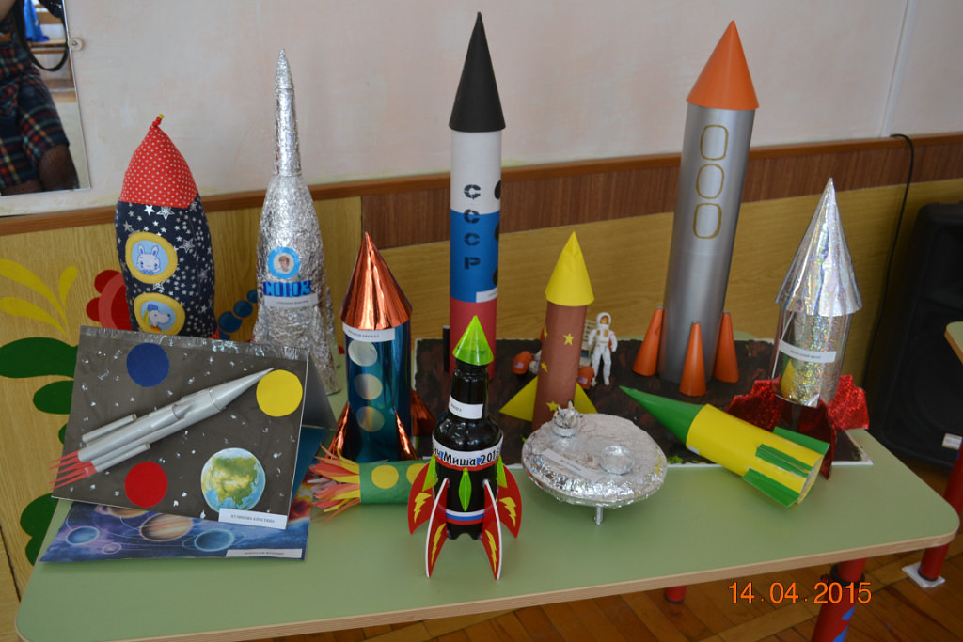
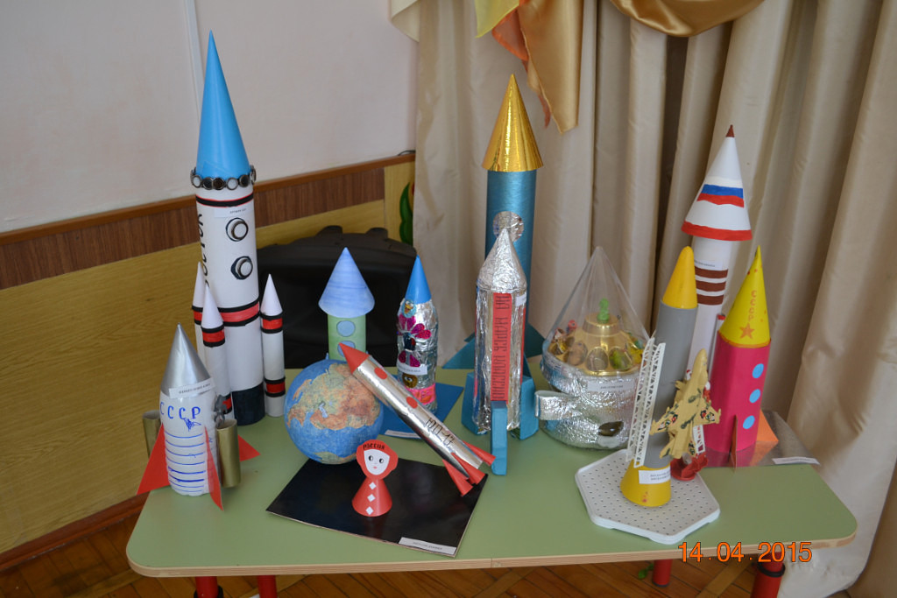
.
Организация выставки совместного творчества
«Этот загадочный космос руками детей и их родителей».

Slide 15
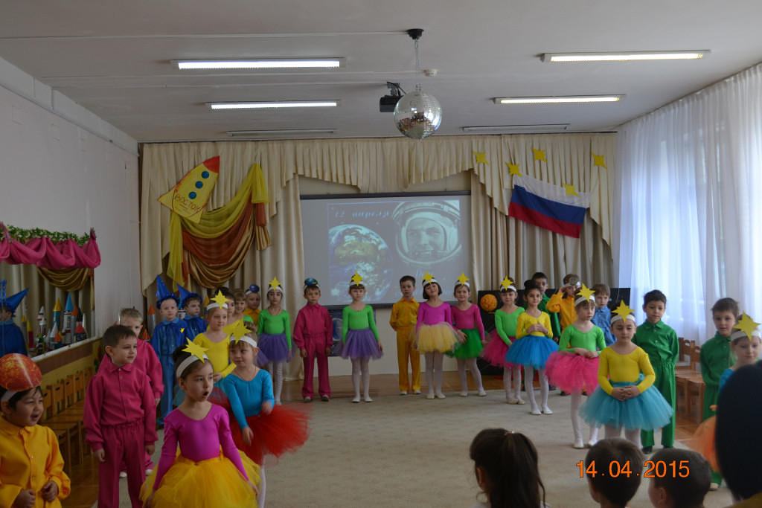
.
Развлечение «Космическое путешествие».

Slide 16
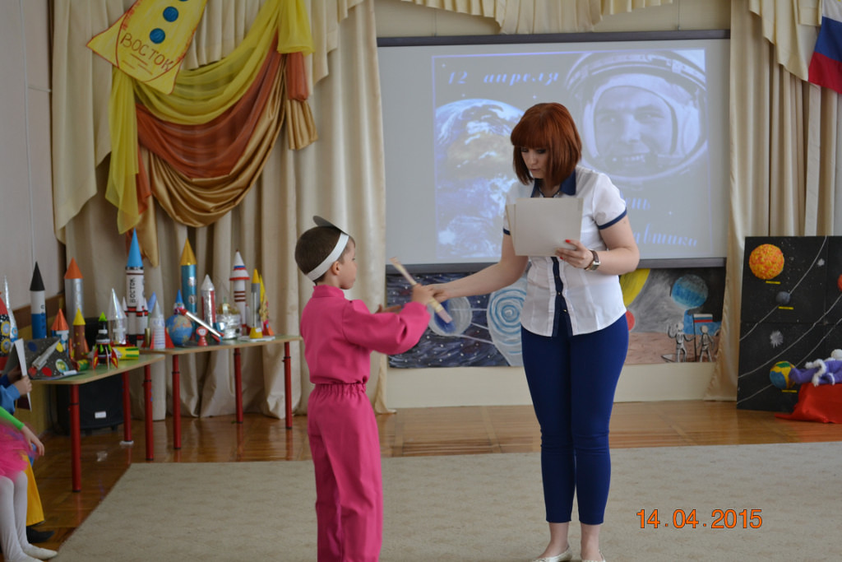
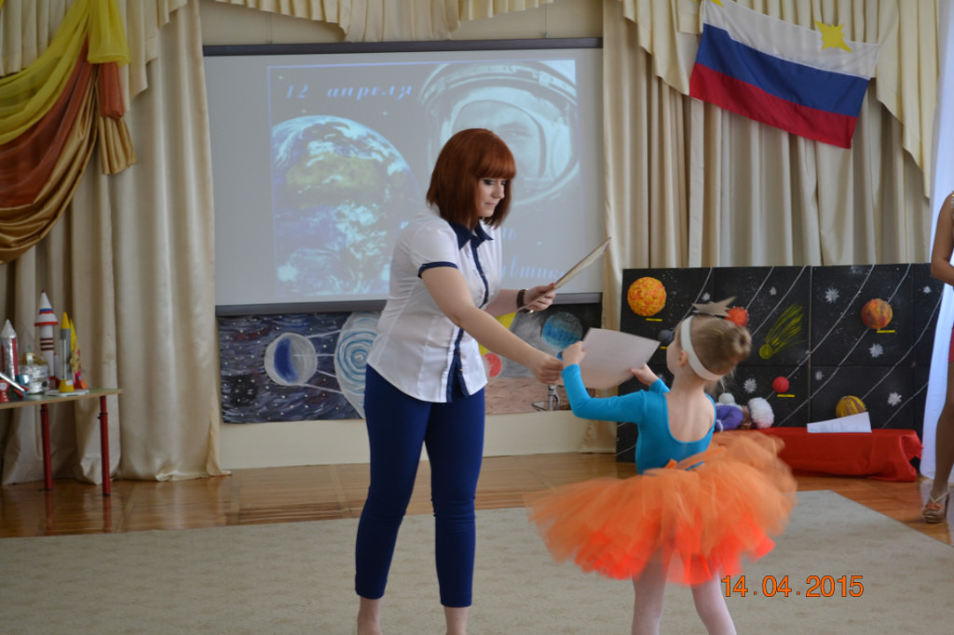
.
Вручение грамот детям, принявшим участие в выставке.

Slide 17
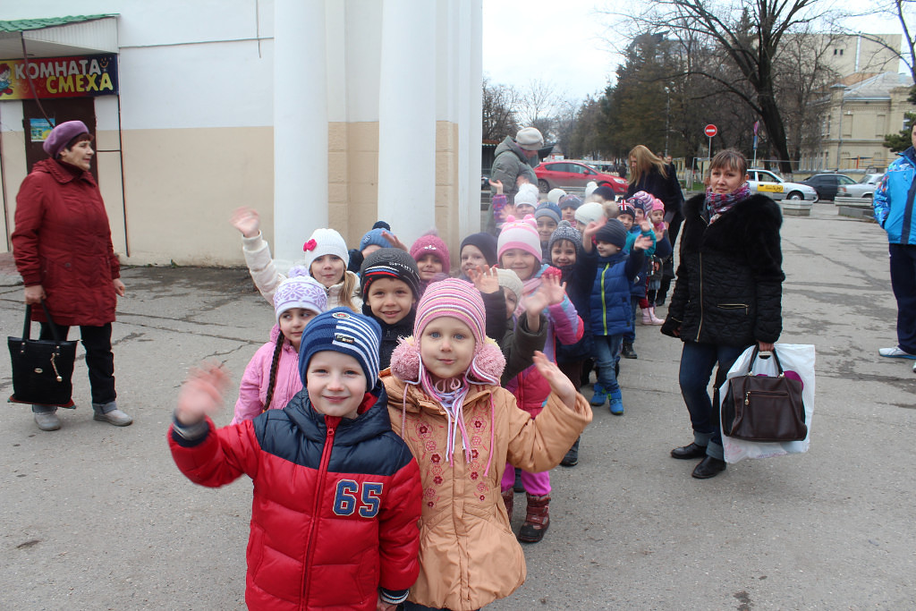
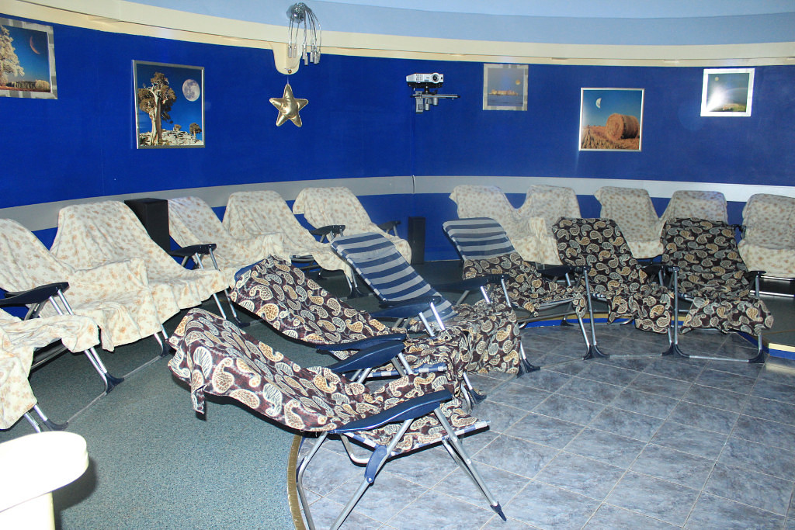
.
.
3 ЭТАП – заключительный.
Поездка с детьми в планетарий (в сопровождении родителей).

Slide 18




